Slide 1
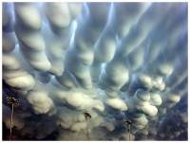
20 самых необычных природных явлений

Slide 2
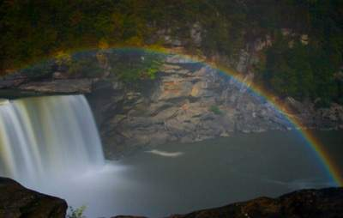
Лунная радуга.
Мы почти привыкли к обычной радуге. Лунная радуга намного более редкое явление, чем радуга, которую видно при дневном освещении. Лунная радуга может появиться только в местах с повышенной влажностью и только тогда, когда Луна почти полная. На фото изображена лунная радуга на Камберлендском водопаде в Кентукки.

Slide 3
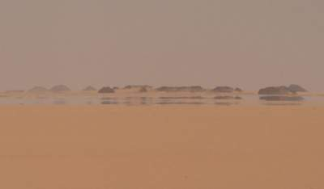
Миражи
Несмотря на свою распространенность, миражи всегда вызывают почти мистическое чувство удивления. Все мы знаем причину появление большинства миражей - перегретый воздух меняет свои оптические свойства, вызывая световые неоднородности, называемые миражами.

Slide 4
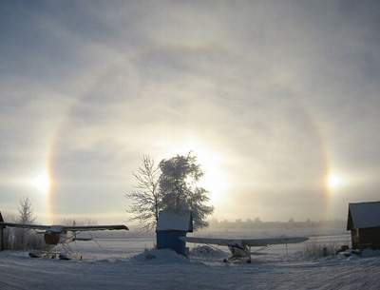
Гало
Обычно гало возникают при повышенной влажности или сильном морозе - раньше гало считалось явлением свыше, и народ ожидал чего-то необычного.

Slide 5
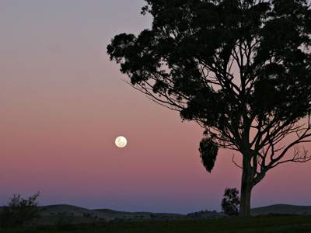
Пояс Венеры
Интересное оптическое явление, возникающее при условии запыленности атмосферы - необычный "пояс" между небом и горизонтом.

Slide 6
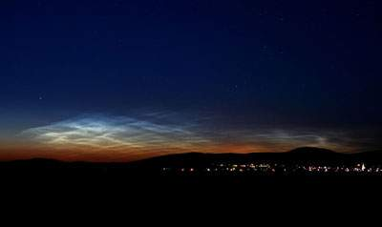
Жемчужные облака
Необычайно высоко находящиеся облака (около 10-12 км), становящиеся видимыми при заходе Солнца.

Slide 7
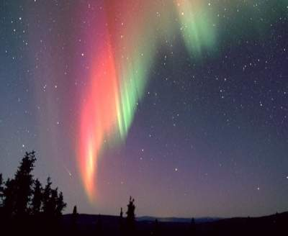
Северное сияние
Появляется при столкновении высокоэнергетических элементарных частиц при столкновении с ионосферой Земли.

Slide 8
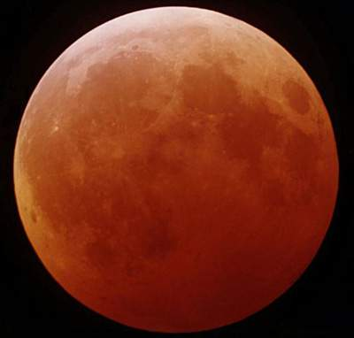
Цветная Луна
При запыленности атмосферы, повышенной влажности или по другим причинам, Луна иногда выглядит окрашенной. Особенно необычна красная Луна.

Slide 9
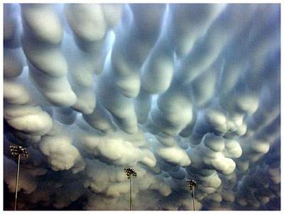
. . Двояковыпуклые облака
Чрезвычайно редкое явление, появляющееся в основном перед ураганом. Открыты всего 30 лет назад. Называются еще Mammatus clouds.

Slide 10
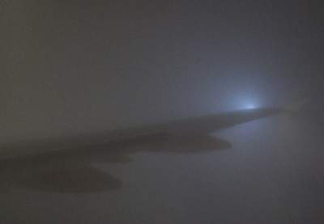
Огни святого Эльма
Довольно распространенное явление, вызываемое повышенной напряженностью электрического поля перед грозой, во время грозы и сразу после. Первыми свидетелями этого явления были моряки, наблюдавшие огни святого Эльма на мачтах и других вертикальных заостренных предметах.

Slide 11
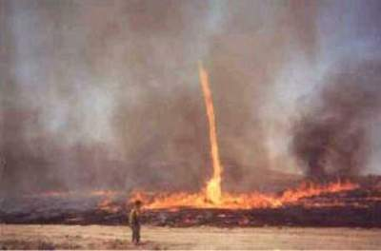
Огненные вихри
частенько образуются при пожарах - могут возникать и над горящими стогами сена.

Slide 12
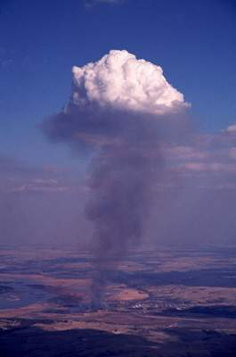
Грибовидные облака.
Также образуются над местами с повышенной температурой - над лесными пожарами, например.

Slide 13
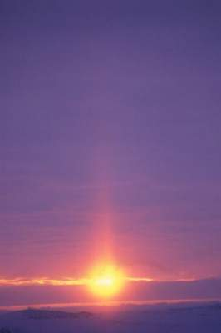
Световые столбы.
Природа этих явлений схожа с условиями, вызывающих появление гало.

Slide 14
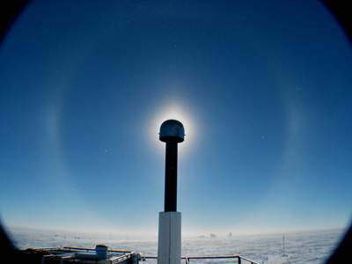
Алмазная пыль
Замороженные капельки воды, рассеивающие свет Солнца.

Slide 15
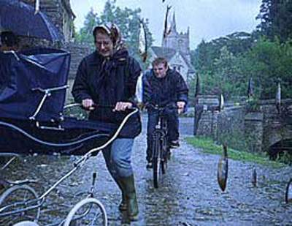
Рыбные, лягушачьи и другие дожди.
Одна из гипотез, обьясняющих появления таких дождей - смерч, высасывающий близлежащие водоемы, и переносящее их содержимое на большие расстояния.

Slide 16
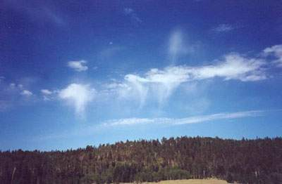
Virga.
Явление, возникающее при выпадении ледяных кристаллов из облаков, не долетающих до поверхности земли, испаряющихся по дороге.

Slide 17
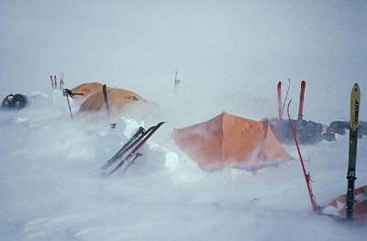
Бора
Ураганные ветры, имеющие много названий. Возникают при перемещении воздушных масс из верхних слоев в нижние.

Slide 18
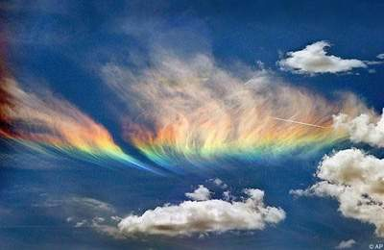
Огненная радуга.
Возникает при прохождении солнечных лучей чере высоко находящиеся облака.

Slide 19
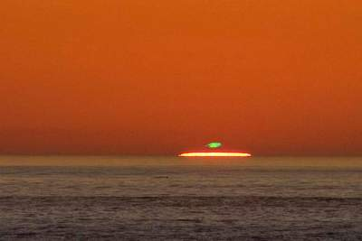
Зеленый луч.
Чрезвычайно редкое явление, возникающее при закате или восходе Солнца.

Slide 20
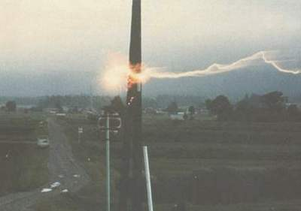
Шаровая молния.
Существует много гипотез, объясняющих происхождение этих явлений, но ни одна пока не доказана.

Slide 21
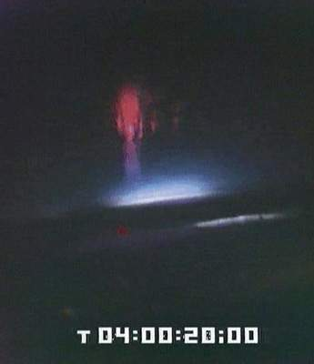
Оптические вспышки и струи
Открыты только недавно из-за своего непродолжительного существования (меньше секунды). Возникают при появлении ураганов.

